Slide 1
Установка на эмпатию как связующее звено между эмоциональной креативностью и эмоциональным интеллектом: разработка понятия, методов измерения и изменения
Март 2021
Е.А. Валуева
Кандидат психологических наук
Институт психологии РАН
Лаборатория психологии и психофизиологии творчества

Slide 2
Теоретические основания исследования
Термин «эмоциональная креативность» был предложен Дж. Эвериллом в 1991 году и означает способность человека испытывать и выражать новое, уникальное сочетание эмоций (Averill, 2004; Averill, Thomas-Knowles, 1991)
Для измерения эмоциональной креативности используется опросник Эверелла и тесты эмоциональной креативности, являющиеся аналогами тестов на дивергентное мышление, но на материале эмоций (например, эмоциональные последствия).
Эмоциональная креативность оказывается отрицательно связана с эмоциональным интеллектом (Ivcevic et al., 2007; Zenasni, Lubart, 2008; Валуева, Ушаков, 2010). В рамках существующих теоретических представлений эти данные не поддаются объяснению.
Введение понятия «установка на эмпатию» позволяет объяснить связь эмоционального интеллекта и эмоциональной креативности.

Slide 3
Понятие установки на эмпатию
Разные авторы по-разному определяют понятие эмпатии (Cuff, 2016), однако, как правило, модели включают в себя минимум два компонента – аффективный (способность переживать эмоции, сходные с эмоциями другого человека) и когнитивный (способность распознавать эмоции других людей). Когнитивный компонент эмпатии тесно связан с одним из компонентов эмоционального интеллекта (распознавание и понимание эмоций) (Fernández-Abascal, 2019).
Установка на эмпатию отличается от способности к эмпатии как таковой (см., например, понятие установок на черты Shchebetenko, 2014). Под установкой на эмпатию мы подразумеваем отношение человека к возможности понимания и разделения эмоционального состояния другого человека. Установка на эмпатию может быть позитивной или негативной.
Связь эмпатии и эмоционального интеллекта через компонент понимания эмоций позволяет нам предложить теоретическую модель, в которой установка на эмпатию, с одной стороны, положительно связана с эмоциональным интеллектом, а с другой стороны, - отрицательно с эмоциональной креативностью.

Slide 4
Понятие установки на эмпатию
Если человек настроен на эмпатию, то его способность по крайней мере понимать эмоции других людей повышается. В то же время, подстройка под других людей мешает проявлению необычных эмоций, т.е. мешает проявлению эмоциональной креативности.
Понятие установки на эмпатию позволяет преодолеть сложности, возникшие в этой области исследований. Введение понятия установки на эмпатию позволяет теоретически объяснить полученные в ряде исследований отрицательные корреляции эмоционального интеллекта и эмоциональной креативности.

Slide 5
Теоретические гипотезы
1. Установка на эмпатию является психологической характеристикой, которая поддается влиянию (в той или иной степени можно изменять установку на эмпатию с помощью экспериментальных воздействий).
2. Позитивная установка на эмпатию связана с более высокими показателями эмоционального интеллекта (по сравнению с негативной), а негативная установка на эмпатию – с более высокими показателями эмоциональной креативности.

Slide 6
Предыдущий этап работы
Разработаны две версии опросника установки на эмпатию, записаны установочные видео и протестирована возможность влияния на установку на эмпатию с их помощью.
Обнаружено, что установочные видео не приводят к ожидаемым изменениям показателей установки на эмпатию.
Обнаружен эффект «психологической сопротивляемости», который состоит в том, что более интеллектуальные испытуемые изменяют свои установки в сторону, противоположную ожидаемой.
Принято решение о доработке и модификации экспериментальной процедуры.

Slide 7
Цели исследования
1) Доработка опросника, измеряющего установку на эмпатию, с целью повышения согласованности пунктов.
2) Модификация процедуры влияния на установку, с целью более активного включения испытуемых в просмотр и обсуждение видео.
3) Апробация процедуры модифицированной процедуры.

Slide 8
Гипотезы
1. Психометрические свойства (согласованность пунктов, тест-ретестовая надежность) доработанных опросников установки на эмпатию будут удовлетворительными.
2. Модифицированная процедура, в которой предполагается обсуждение испытуемыми содержания установочных видео (в которых рассказывается о позитивных или негативных сторонах эмпатии) будут оказывать воздействие на степень выраженности установки на эмпатию.

Slide 9
Испытуемые
249 человек (59.1% мужчин), средний возраст - 36.59 года (SD = 11.62), из них исключено 20 испытуемых, заподозренных в недобросовестном выполнении заданий
123 человека в группе с негативной установкой, 106 – с позитивной.
Участники являлись пользователям сервиса Яндекс.Толока и проходили исследование за денежное вознаграждение.

Slide 10
Стимульный материал
1. 2 версии опросника установки на эмпатию, каждая из которых включала 10 пунктов (например, «Мне кажется, люди не должны вовлекаться в переживания других»).
2. Два видеоролика, в котором один и тот же человек рассказывал либо о позитивных сторонах эмпатии, либо о негативных. Длительность роликов составила 2 мин. 20 сек. (см: негативная установка, позитивная установка)
3. Анкета после просмотра видео (5 вопросов: 1. В чем состоит основная мысль просмотренного Вам видео? 2. С какими из представленных идей Вы согласны? 3. С какими из представленных идей Вы не согласны? 4. Есть ли среди Ваших знакомых/друзей те, кто обладает высокой способностью к эмпатии? 5. Как Вы думаете, эта способность помогает или мешает ему? Почему?/ Вам бы хотелось, чтобы такой человек был в Вашем окружении? Почему?)
4. Тест Равена (Bors, Stokes, 1998).

Slide 11
Процедура
Онлайн исследование на платформе Psytoolkit (Stoet, 2010, 2017).
1 этап: Опросник установки на эмпатию (одна из версий в случайном порядке).
2 этап: Просмотр видео: испытуемые случайным образом разбивались на две группы, одной предъявлялось видео с позитивной установкой, другой – с негативной).
3 этап: Анкета после просмотра видео.
4 этап: Опросник установки на эмпатию (не предъявлявшаяся ранее версия).
5 этап: тест Равена.
6 этап: часть испытуемых (N = 114) заполняли опросник повторно через 6 месяцев

Slide 12
Результаты
1. Проверка психометрических свойств опросника
Версия 1 (α = 0.70)
1. Я нахожу свою способность разделять эмоции других людей обременительной (R)
2. Мне кажется, люди должны вовлекаться в переживания других
3. Я думаю, что лучшей помощью человеку, испытывающему грусть, является сопереживание
4. Я считаю не правильным, когда люди открыто переживают эмоции (R)
5. Я думаю, что лучше дистанцироваться от переживаний других людей (R)
6. Мне кажется неправильным обсуждать свои переживания с другими (R)
7. Я думаю, что это правильно постоянно заботиться о других
8. Обсуждать свои проблемы с другими – правильно
9. Открыто говорить о своих чувствах – правильно
10. Слишком сильная вовлеченность в переживания других людей может навредить (R)
Версия 2 (α = 0.71)
1. Мне мешает то, что я слишком сильно разделяю эмоции других людей (R)
2. Я думаю, что разделять переживания других - правильно
3. Я думаю, что каждому человеку становится легче, когда ему сопереживают
4. Мне не нравится, когда люди открыто выражают свои эмоции(R)
5. Я считаю, что переживания других людей – только их личное дело (R)
6. Мне не нравится, когда люди обсуждают свои переживания с другими (R)
7. Забота о других – одно из самых важных дел в жизни
8. Обсуждение своих проблем с другими помогает всем
9. Нужно открыть говорить о своих чувствах
10. Чрезмерное сопереживание другим людям может быть вредно (R)
R – пункт с обратным ключом; тест-ретестовая надежность (N = 114) - 0.67.

Slide 13
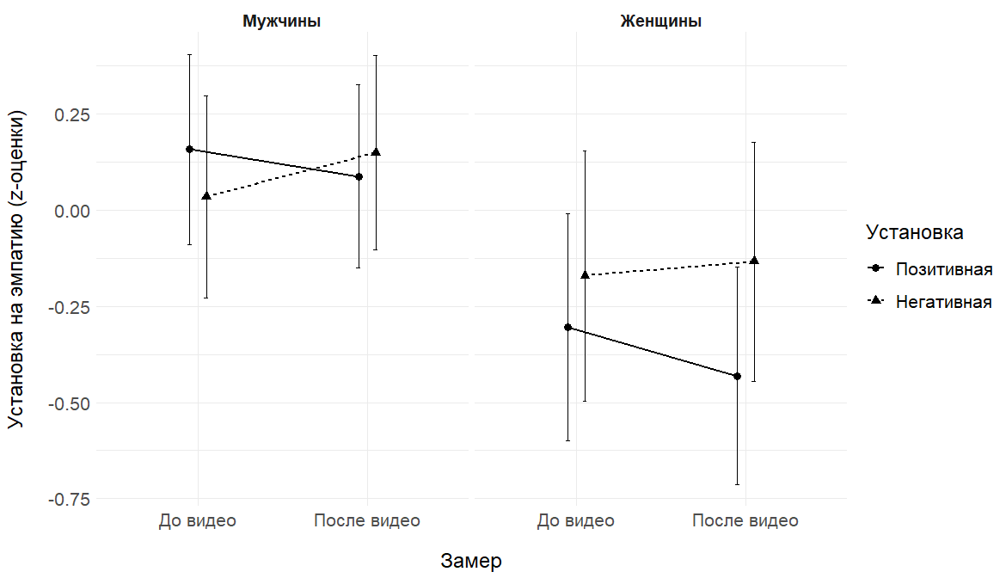
Результаты
2. Проверка гипотезы о влиянии видеороликов на установку на эмпатию
Значимое влияние фактора пола (F(1, 225) = 7.55, p=0.006)
отсутствие значимого изменения установки на эмпатию в результате просмотра видео (F(1, 225) = 0.06, p=0.807)
отсутствие значимого взаимодействия между изучаемыми факторами
(F(1, 225) = 3.72, p=0.055)

Slide 14
Результаты
3. Влияние интеллекта на изменение установки на эмпатию
Сдвиг установки* значимо не коррелирует с интеллектом ни в одной из групп (r = 0.02 в группе с положительной установкой и r = 0.08 – c негативной).
*Сдвиг установки = разница в z-значениях баллов по опроснику между вторым и первым этапами

Slide 15
Результаты
4. Объединение данных двух экспериментов
N = 287 (140 человек в группе с негативной установкой, 147 – с позитивной)
взаимодействие между факторами типа установки (позитивная, негативная) и временем тестирования (до или после просмотра видео)
(F(1, 285) = 5.25, p=0.023, η_{p}² = 0.018)

Slide 16
Обсуждение результатов
Модифицированные версии опросника установки на эмпатию демонстрируют хорошие внутреннюю согласованность и ретестовую надежность.
Модифицированная процедура позволила исключить взаимодействие интеллектуальных способностей испытуемых с воздействием, которое оказывает наша экспериментальная процедура.
Были обнаружены результаты, противоречащие ожидаемым. Во-первых, мужчины демонстрируют значимо более высокий уровень установки на эмпатию (хотя обычно женщины, по сравнению с мужчинами, склонны оценивать себя более высокого по шкалам, связанным с эмоциональностью). Во-вторых, процедура влияния оказала противоположный эффект: под воздействием негативной информации об эмпатии испытуемые были склонны изменять свои установки в более положительную сторону, под воздействием позитивной – наоборот, в более отрицательную.

Slide 17
Выводы
Проведено исследование, в ходе которого были доработаны две версии опросника установки на эмпатию, модифицирована экспериментальная процедура и протестирована возможность влияния на установку на эмпатию с их помощью.
Полученные данные не позволяют перейти к этапу проверки основной теоретической гипотезы о связи установки на эмпатию, эмоционального интеллекта и эмоциональной креативности.
Требуется пересмотр экспериментальной процедуры и/или теоретических гипотез.

